Slide 1
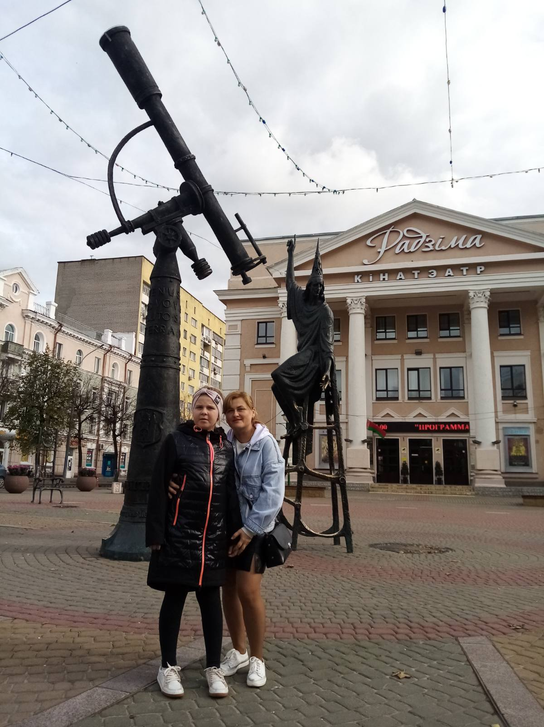
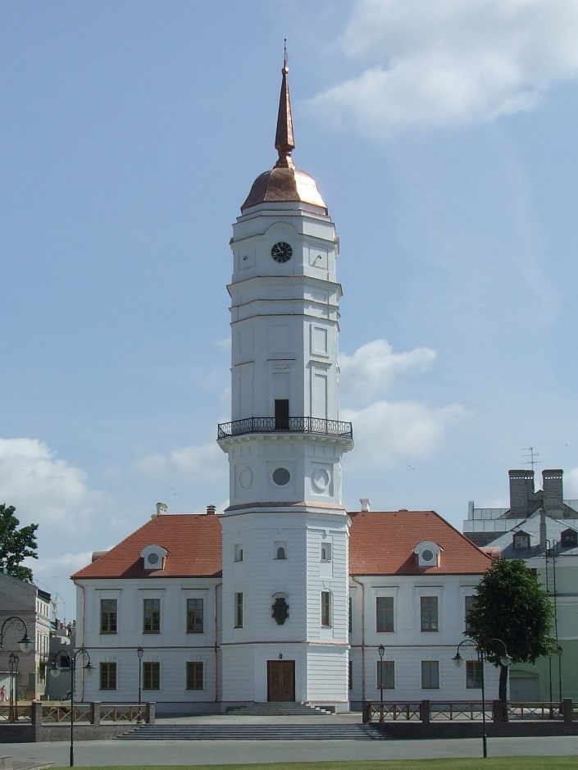
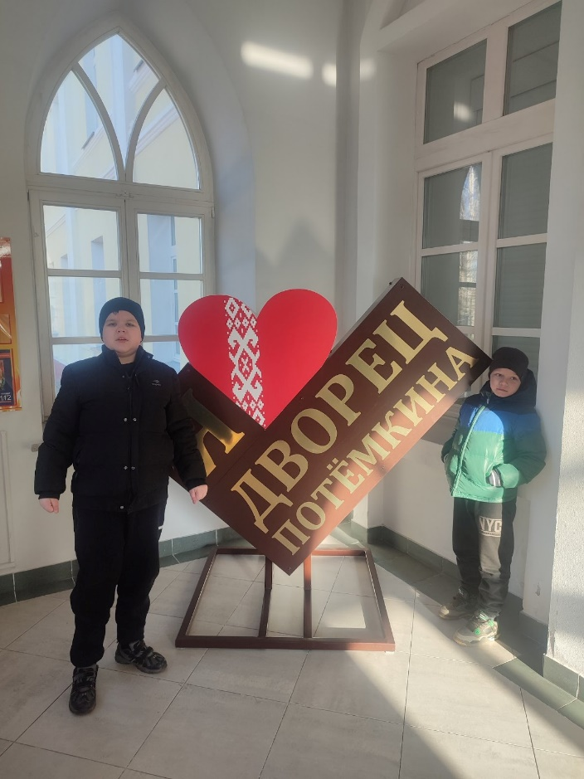
Патриотическое воспитание подрастающего поколения

Slide 2
Цикл занятий по патриотическому воспитанию с учащимися класса №1
Тема: «Знаменитые места родного города» Цель: воспитание гражданина, любящего свою Родину, уважающего её национальные традиции, историю, культуру
Задачи:
- прививать учащимся любовь к своему родному городу, приобщать к патриотизму, гражданственности, национальной общности;
- продолжать знакомить с главными достопримечательностями города Могилева (драматический театр, площадь Славы, музей им П.В. Масленикова) на фотографиях, в иллюстрированных источниках;
- просмотреть документальные видеофильмы об этих достопримечательностях;
- приобщать учащихся и их родителей к посещению знаковых мест города Могилева через беседы, совместные экскурсии, демонстрации семейных фотографий, совместные посещения выставок, театральных постановок;
- развивать целенаправленность внимания, целостность зрительного восприятия;
- воспитывать уважение к главным символам города Могилев, чувство гордости за свою родину.

Slide 3
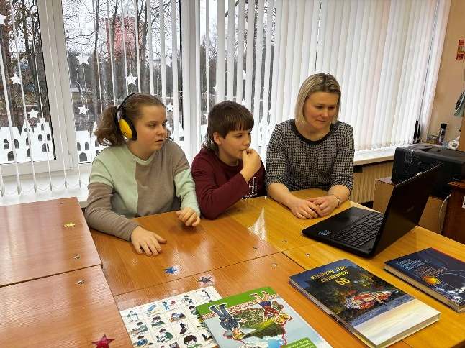
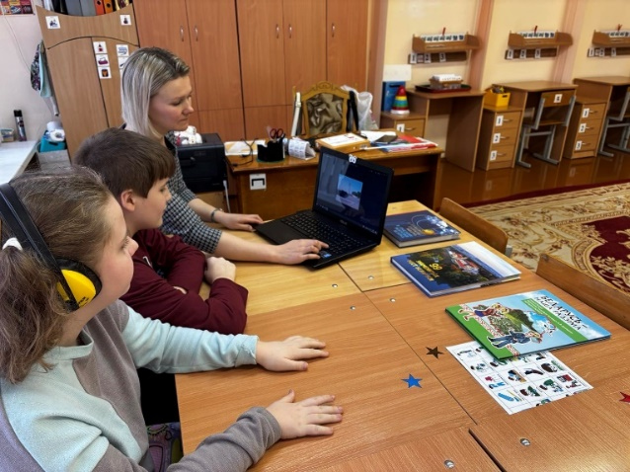
На учебных занятиях для решения поставленных задач осуществлялись такие виды деятельности, как рассматривание фотографий на компьютере этих объектов в разные времена года; рассматривание иллюстраций в книгах о Беларуси: «Достопримечательности Беларуси», «Мая Радзіма – Беларусь», «Я - гражданин Республики Беларусь»
Просмотр видеофильмов «Драмтеатр – Могилев», «Могилевский художественный музей им. Масленникова», «О могилевском областном художественном музее им. П.В. Масленникова», «Площадь Славы, Могилев».

Slide 4
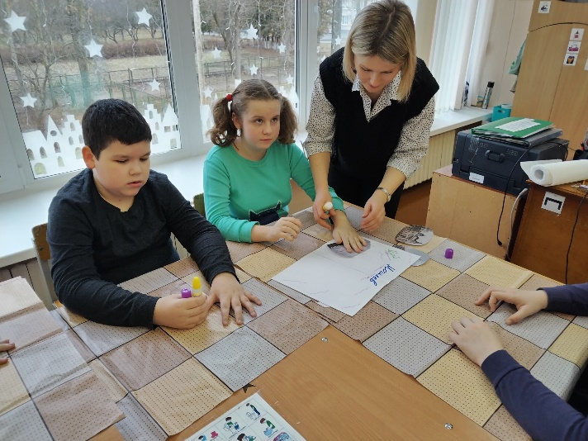
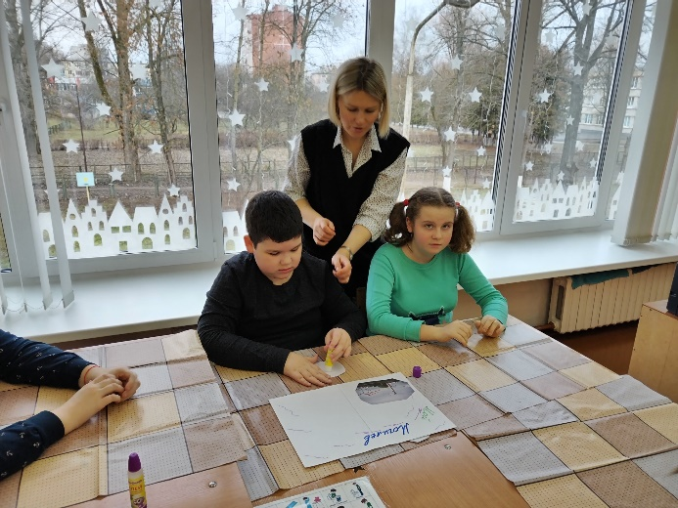
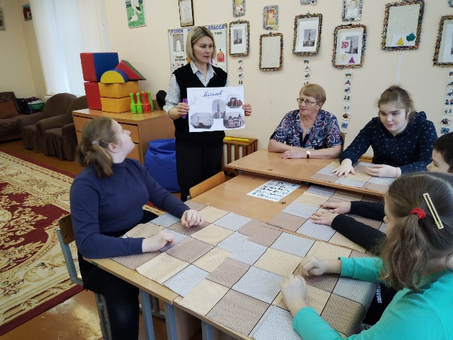
Вовлечение учащихся в продуктивную деятельность по определенной теме позволяет закрепить полученные знания. Был создан коллаж из изображений мест, которые рассматривались в данном цикле занятий. Дети выбирали необходимые изображения по заданию учителя из нескольких предложенных.

Slide 5
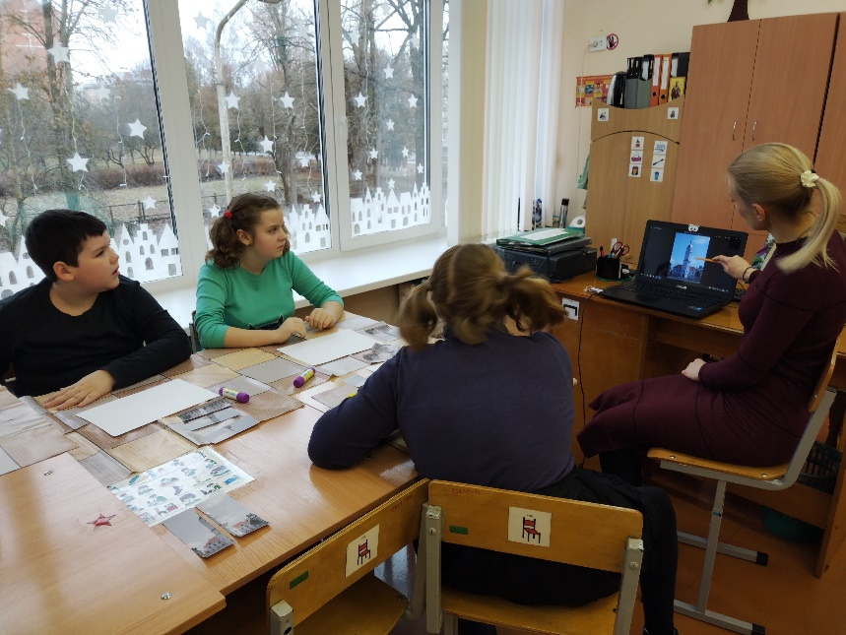
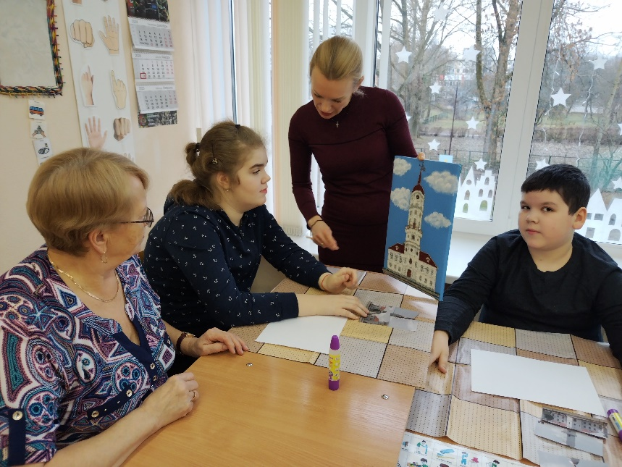
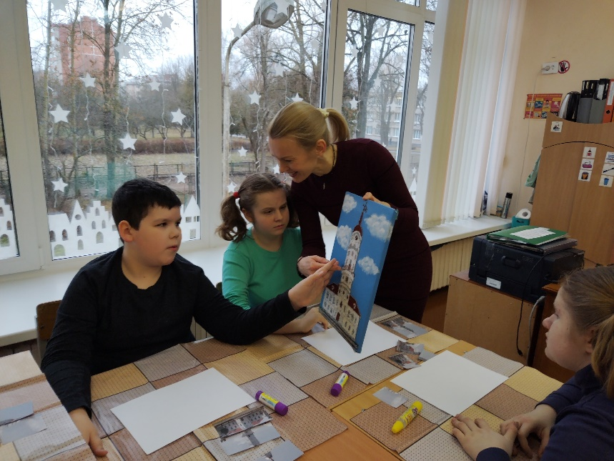
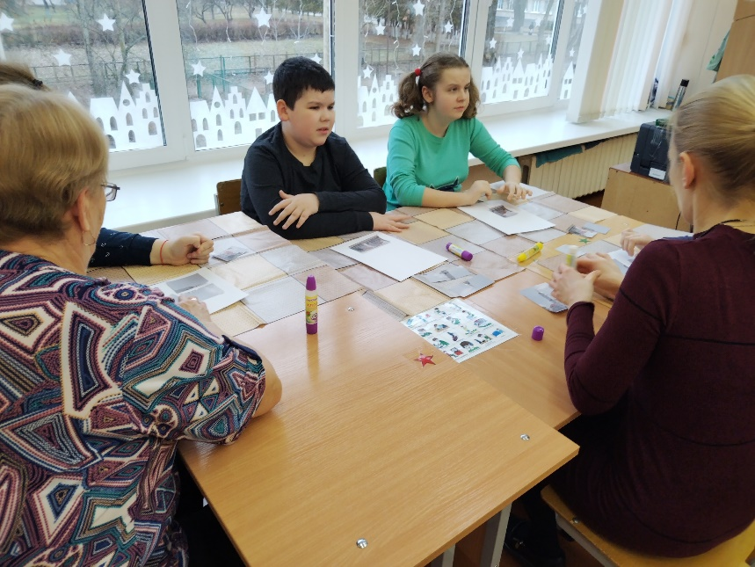
Воспитательное мероприятие во второй половине дня
на тему «Ратуша – символ города Могилева»

Slide 6
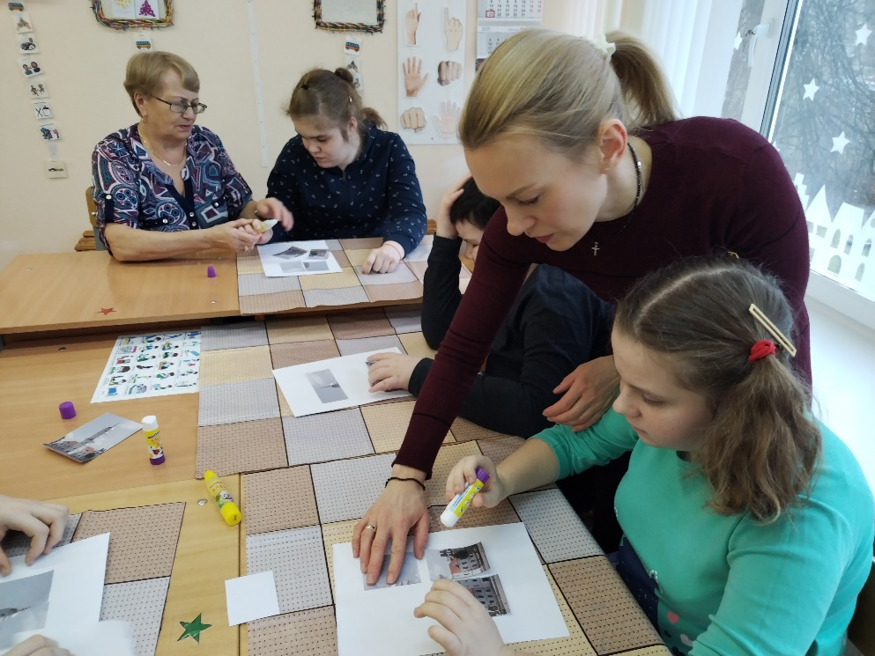
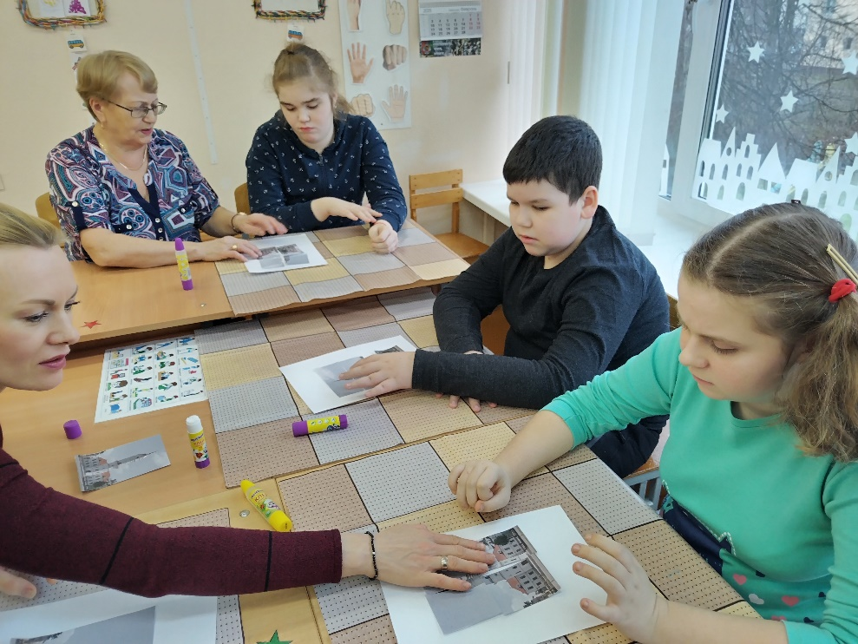
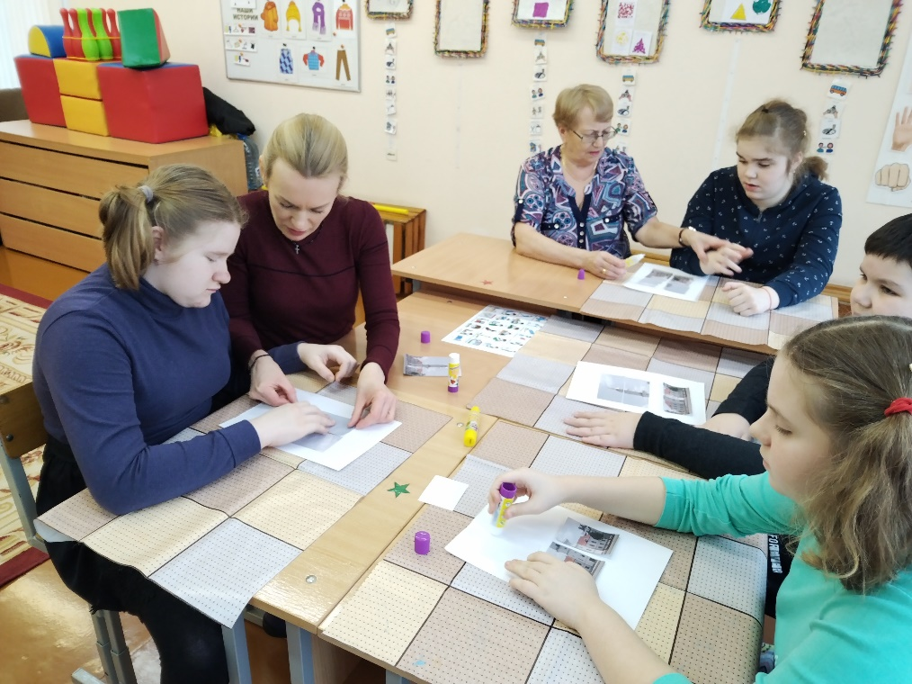
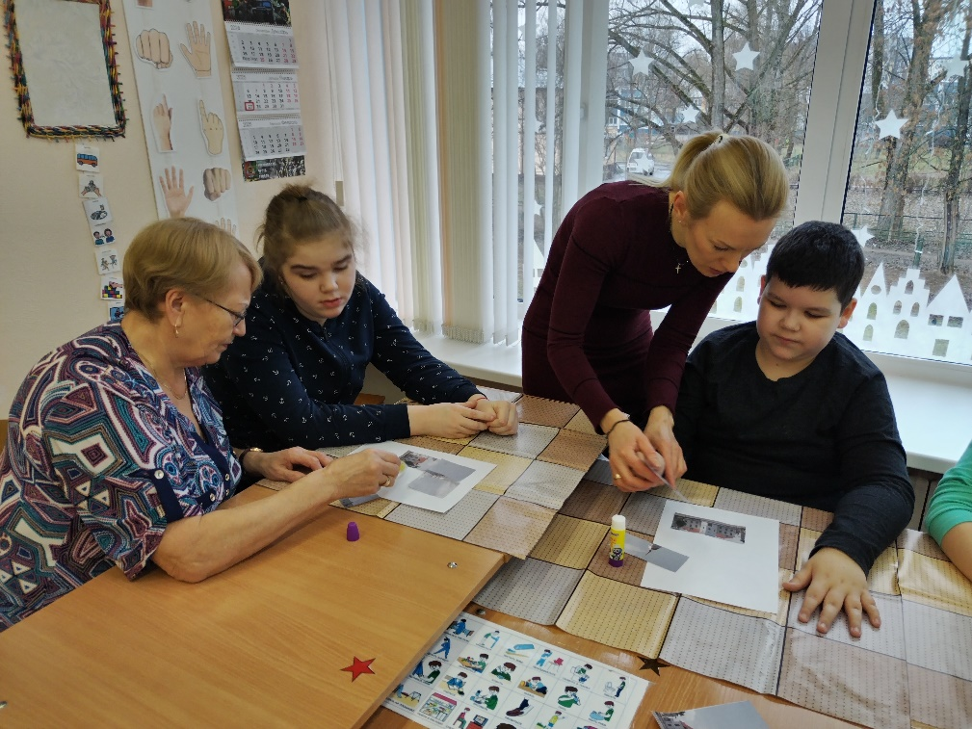

Slide 7
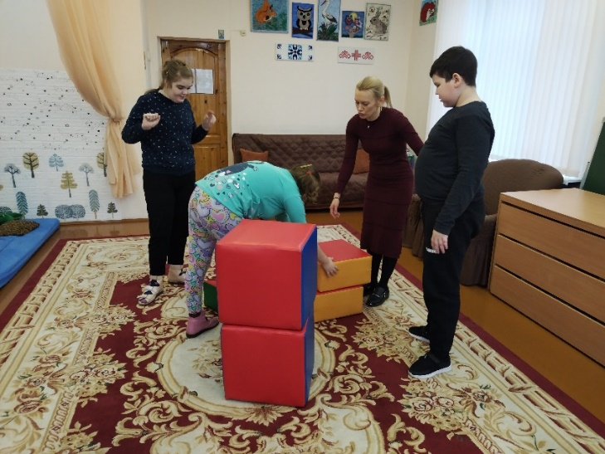
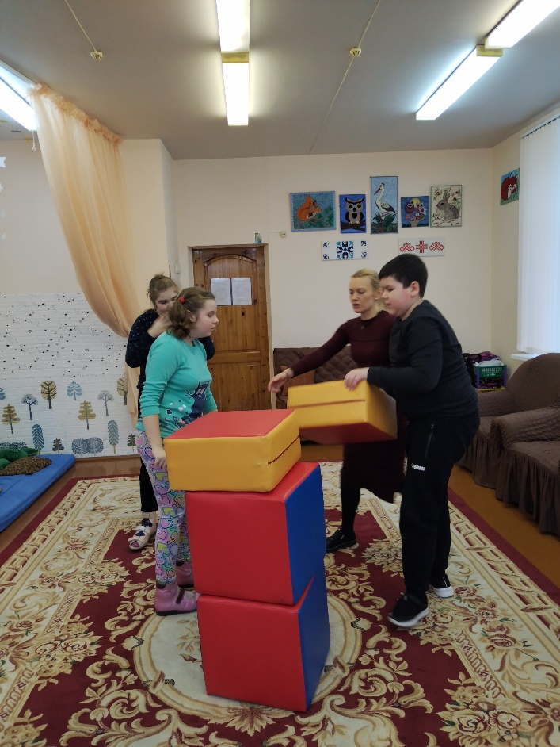
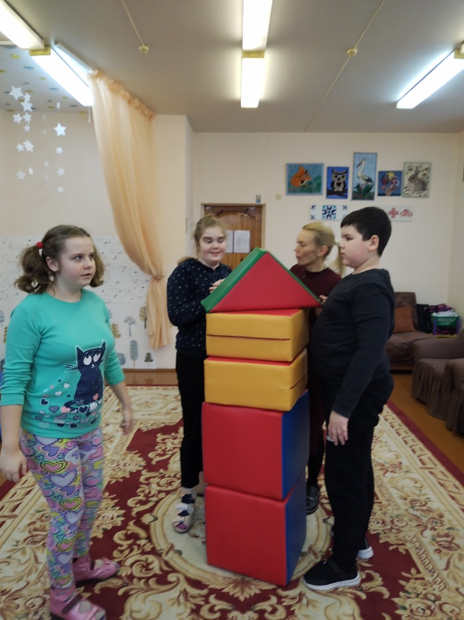
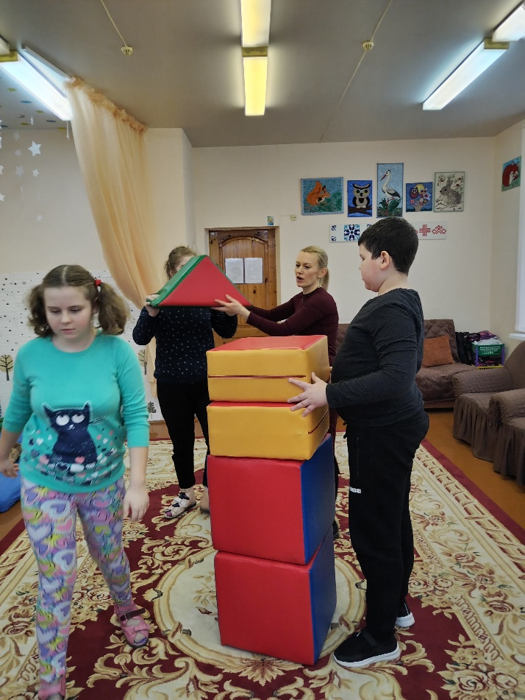
Построение башни
из мягких модулей «Ратуша»

Slide 8
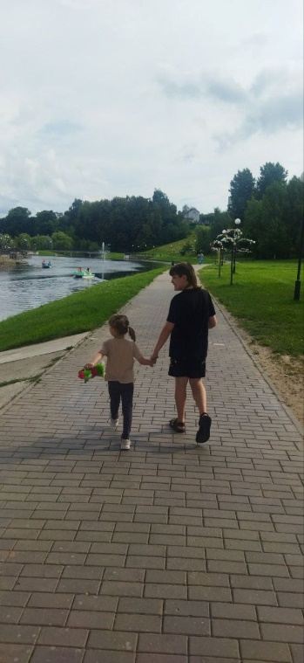
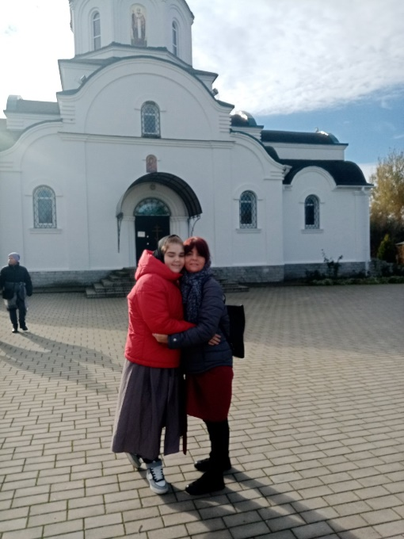
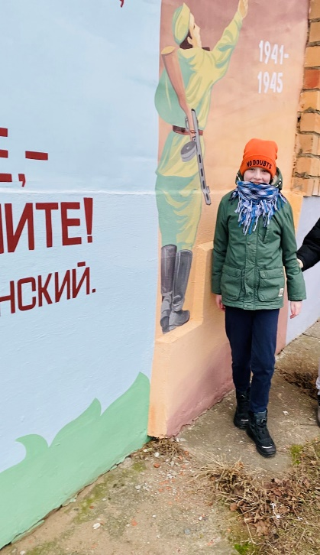
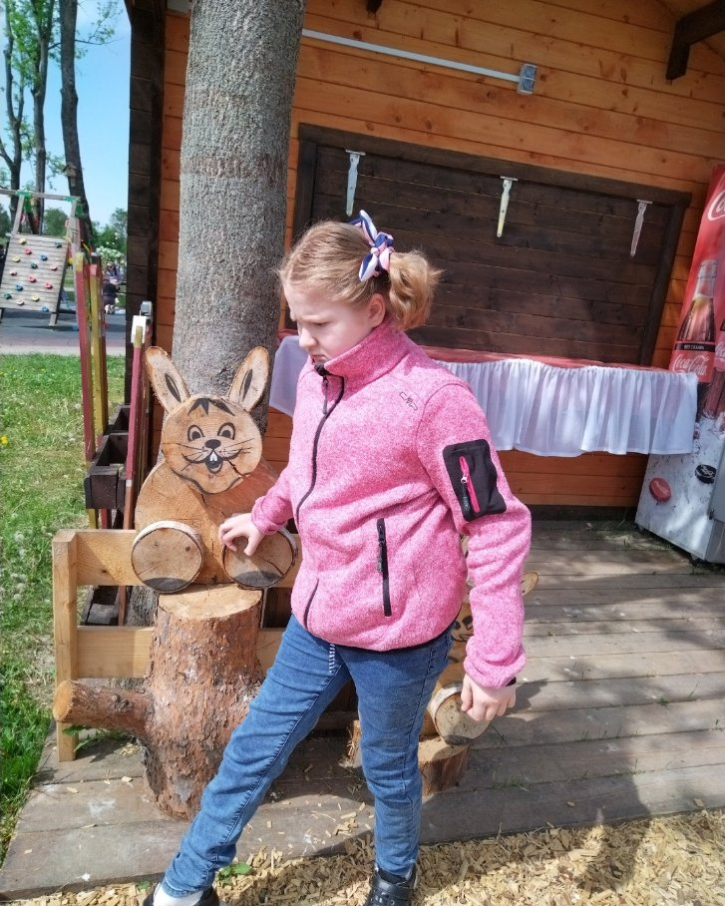
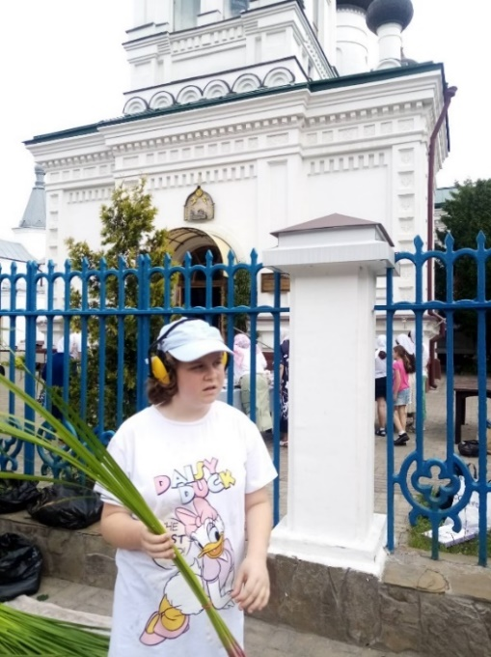
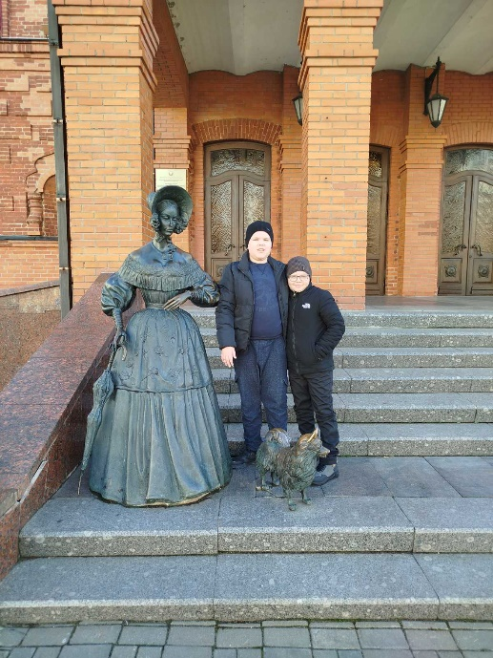
Патриотическое воспитание ребенка в семье – это возможность
привить самые лучшие нравственно-патриотические качества

